Slide 1
租房数据分析
爬虫模块
数据库
数据分析模块
获取url
请求页面
解析页面
数据探索
数据预处理
经纬度可视化
相关性分析
聚类分析

Slide 2
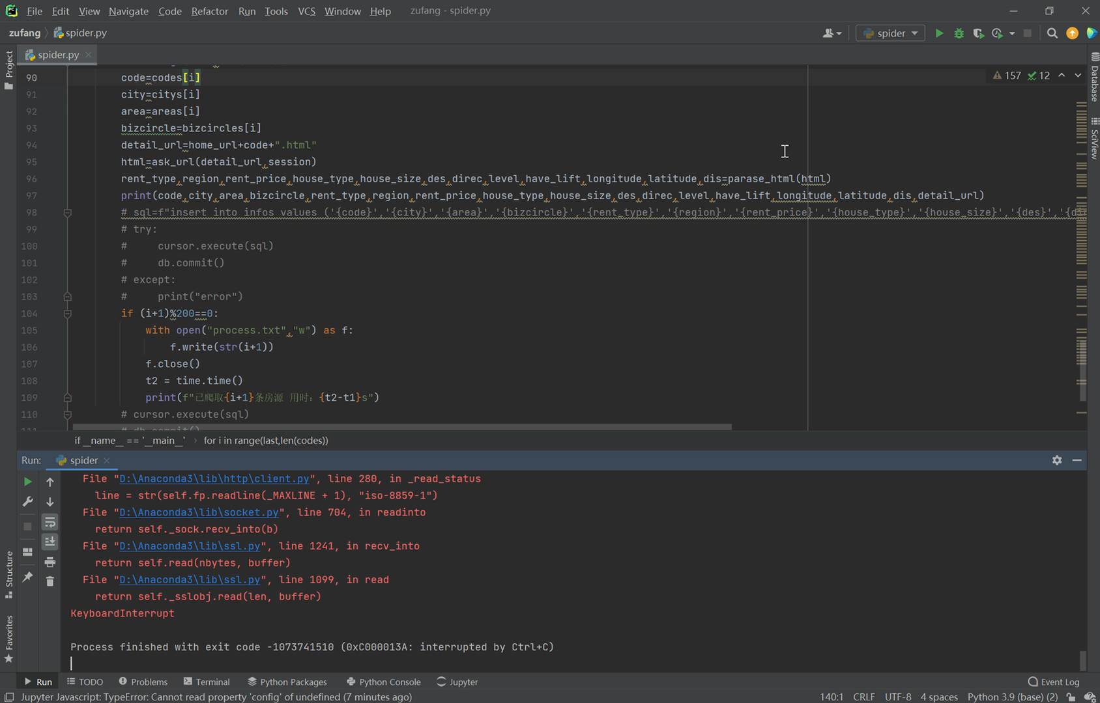
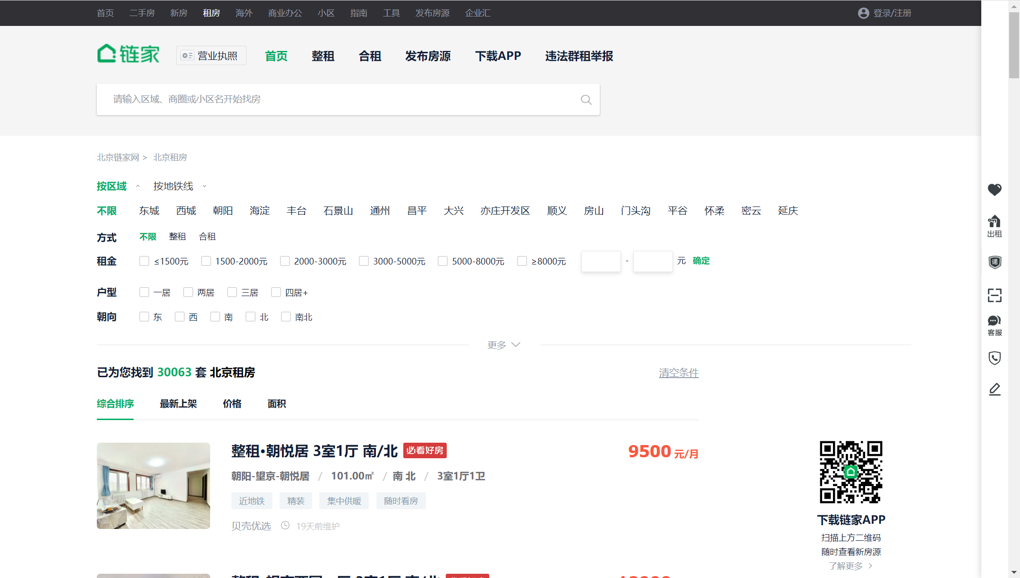

Slide 3
